Slide 1
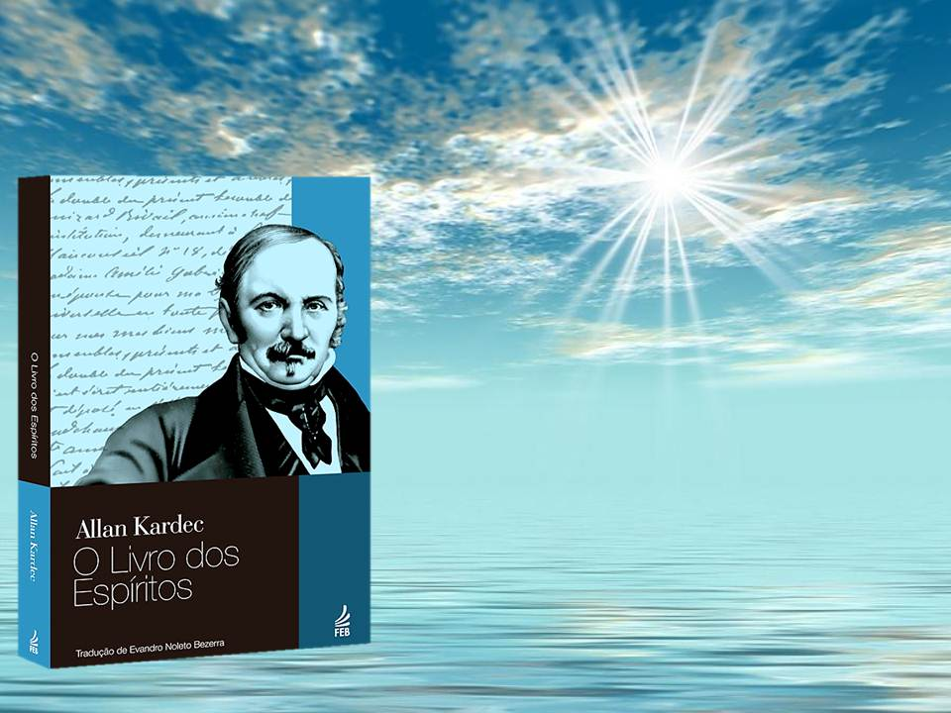
O LIVRO DOS ESPÍRITOS
2ª PARTE
DO MUNDO DOS
ESPÍRITOS

Slide 2
CAPÍTULO I
DOS ESPÍRITOS
ANJOS E
DEMÔNIOS
FORMA E UBIQUIDADE DOS ESPÍRITOS
DIFERENTES ORDENS
DE ESPÍRITOS
ESCALA ESPÍRITA
ORIGEM E NATUREZA DOS ESPÍRITOS
MUNDO NORMAL PRIMITIVO
PROGRESSÃO
DOS ESPÍRITOS
PERISPÍRITO

Slide 3
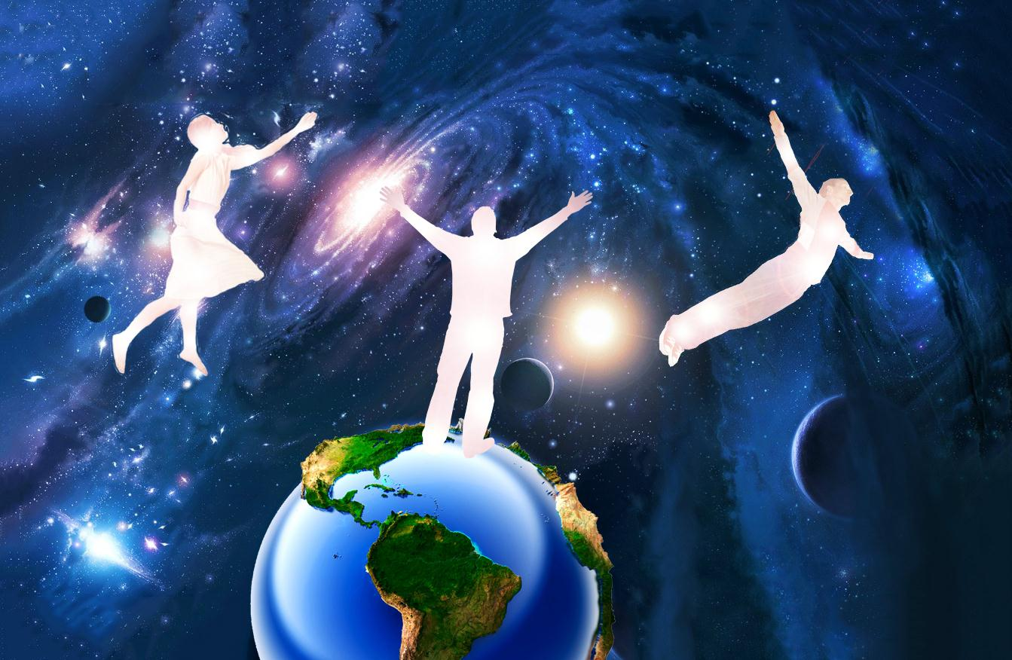
OS ESPÍRITOS
SÃO OS SERES INTELIGENTES
CRIADOS POR DEUS.
POVOAM O UNIVERSO,
FORA DO MUNDO MATERIAL.

Slide 4
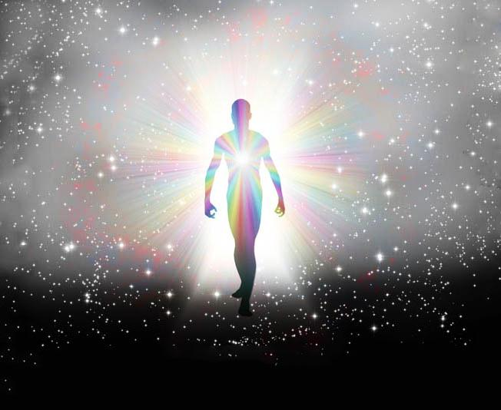
ORIGEM DOS ESPÍRITOS
QUANDO E COMO OS ESPÍRITOS
FORAM FEITOS, É UM MISTÉRIO.
DEUS CRIA SEM CESSAR.

Slide 5
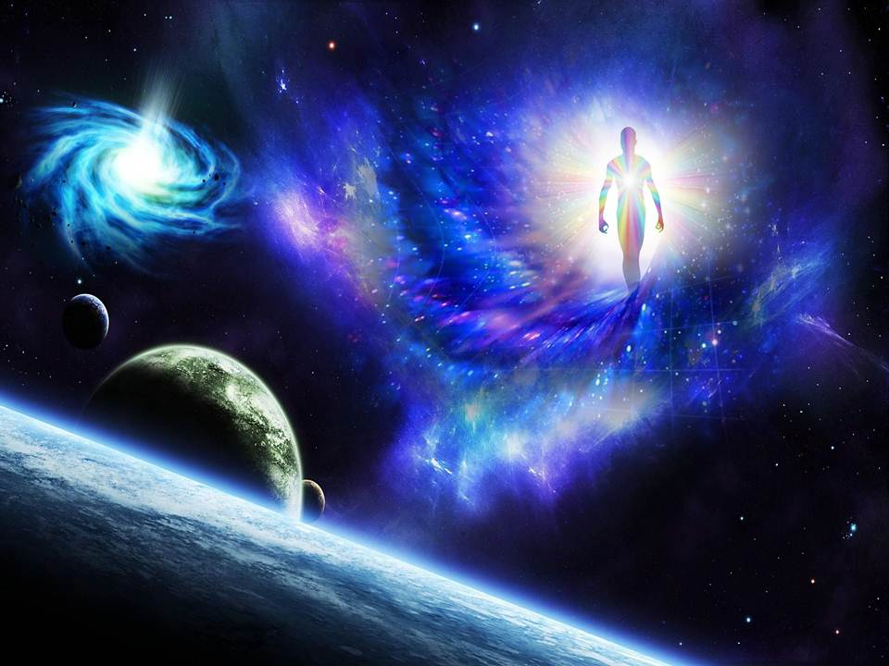
NATUREZA DOS ESPÍRITOS
HÁ DOIS ELEMENTOS GERAIS NO UNIVERSO: ELEMENTO INTELIGENTE
E ELEMENTO MATERIAL.
OS CORPOS SÃO A INDIVIDUALIZAÇÃO DO PRINCÍPIO MATERIAL.
OS ESPÍRITOS SÃO A INDIVIDUALIZAÇÃO DO PRINCÍPIO INTELIGENTE.

Slide 6
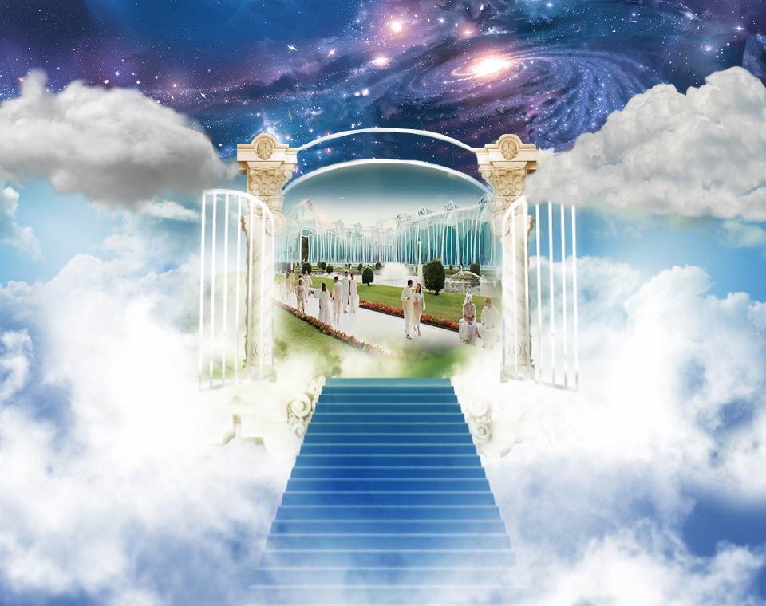
CONSTITUIÇÃO DOS MUNDOS
NORMAL
PRIMITIVO
ETERNO
INVISÍVEL.
MUNDO ESPIRITUAL
SERES IMATERIAIS.
SOBREVIVEM A TUDO.

Slide 7
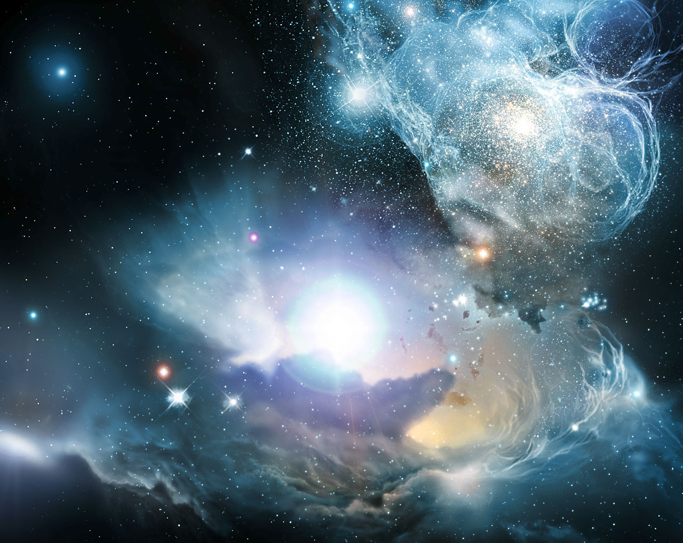
HABITAÇÃO DOS ESPÍRITOS
DESENCARNADOS
ESTÃO POR TODA A PARTE.
NO ESPAÇO.
AO NOSSO LADO.

Slide 8
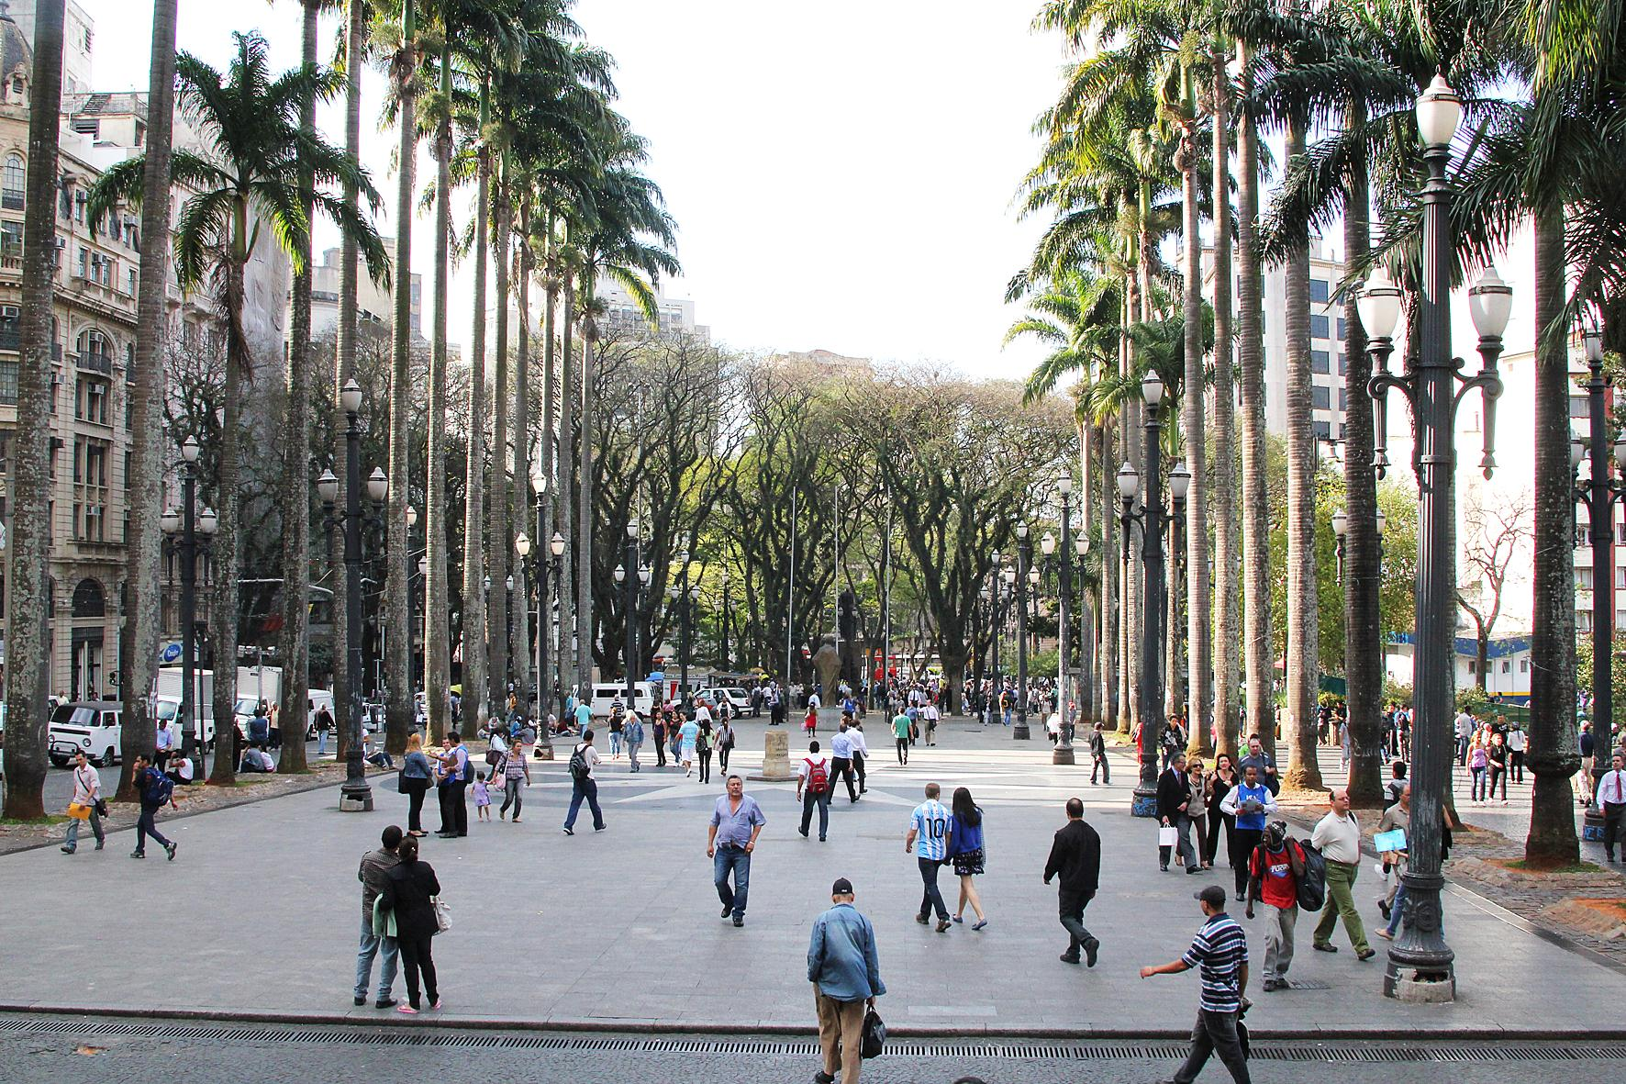
CONSTITUIÇÃO DOS MUNDOS
MUNDO MATERIAL
SECUNDÁRIO
PODERIA
DEIXAR DE EXISTIR E
NÃO TER EXISTIDO.
VISÍVEL.
SERES MATERIAIS.

Slide 9
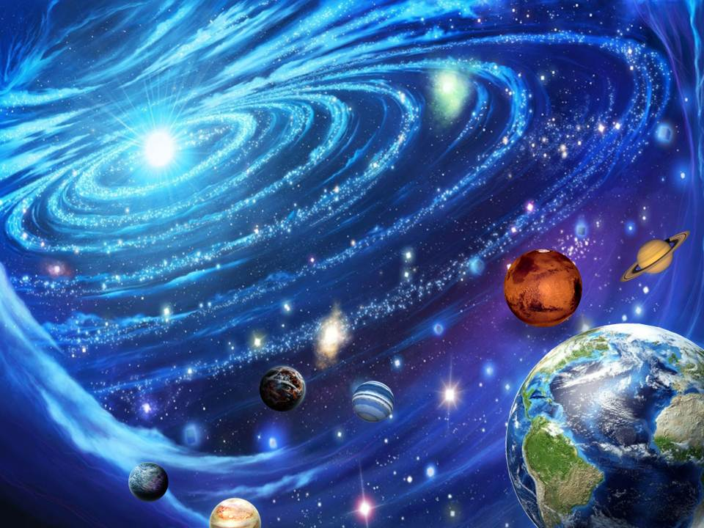
HABITAÇÃO DOS ESPÍRITOS
ENCARNADOS
ESTÃO NOS DIFERENTES
GLOBOS DO UNIVERSO.

Slide 10
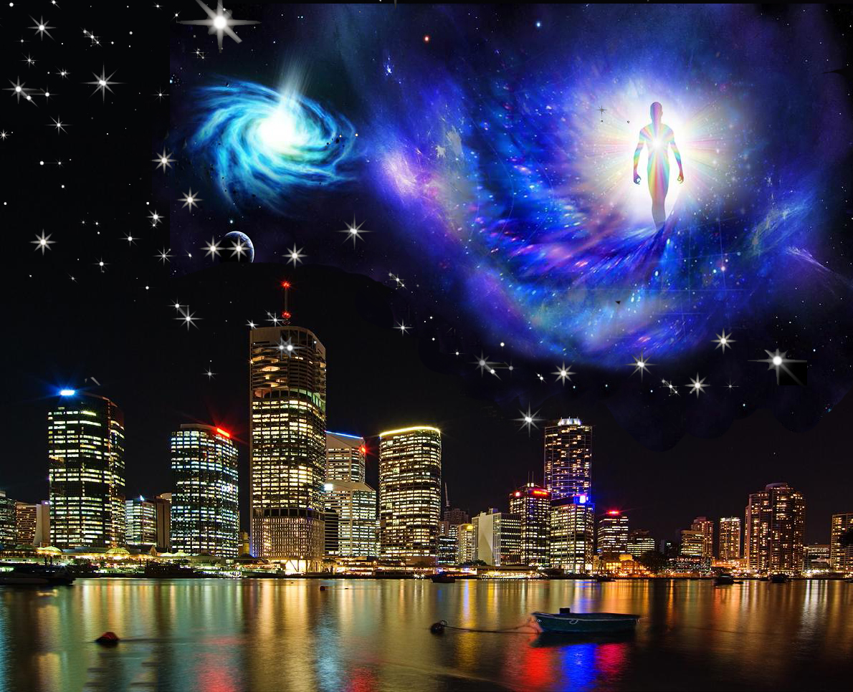
MUNDO ESPIRITUAL
QUAL É O PRINCIPAL?
MUNDO
MATERIAL
O MUNDO MATERIAL PODE
DEIXAR DE EXISTIR.
É INCESSANTE A CORRELAÇÃO
ENTRE AMBOS.
O MUNDO ESPIRITUAL QUE
PREEXISTE E SOBREVIVE A TUDO.
SÃO INDEPENDENTES.

Slide 11
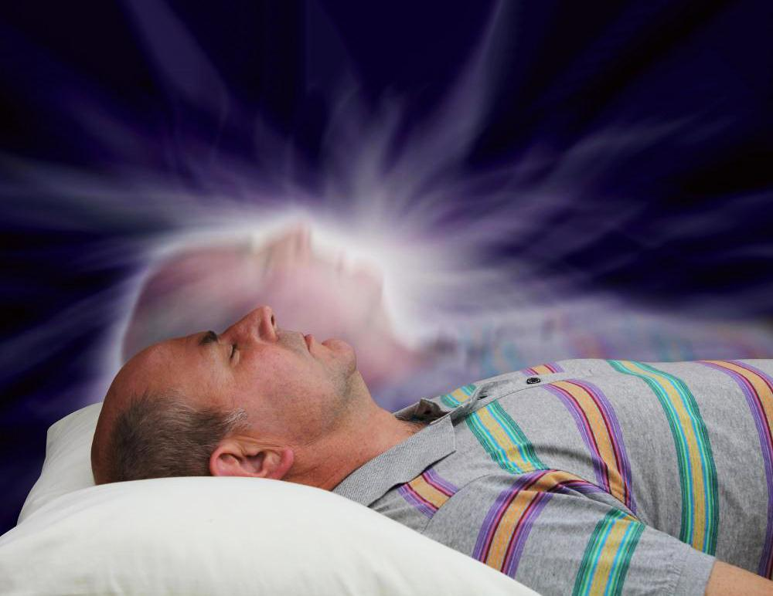
FORMA DOS ESPÍRITOS
É DETERMINADA POR UM
ENVOLTÓRIO SEMI-MATERIAL QUE
LHES GARANTE A INDIVIDUALIDADE:
O PERISPÍRITO.

Slide 12
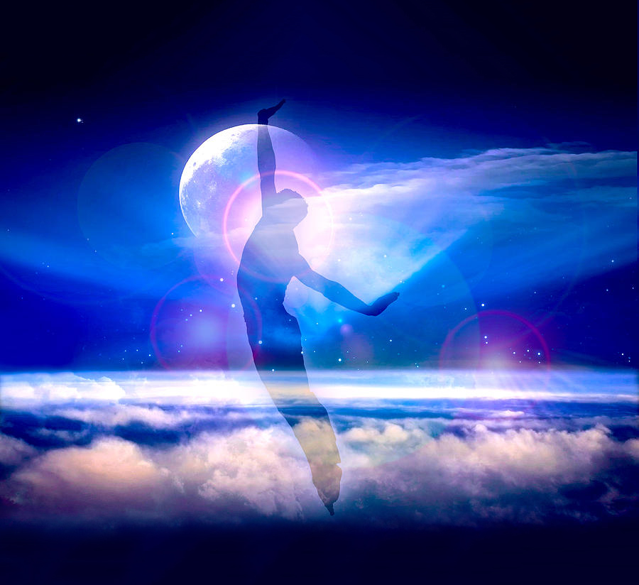
PERISPÍRITO
FONTE
FORMA
GERALMENTE CONSERVA A APARÊNCIA DE
SUA ÚLTIMA EXISTÊNCIA.
A QUE O ESPÍRITO
QUEIRA.
FLUIDO CÓSMICO
UNIVERSAL.
É FORMADO COM A CONDENSAÇÃO
DESSE FLUIDO EM TORNO DE UM
FOCO DE INTELIGÊNCIA OU ALMA.

Slide 13
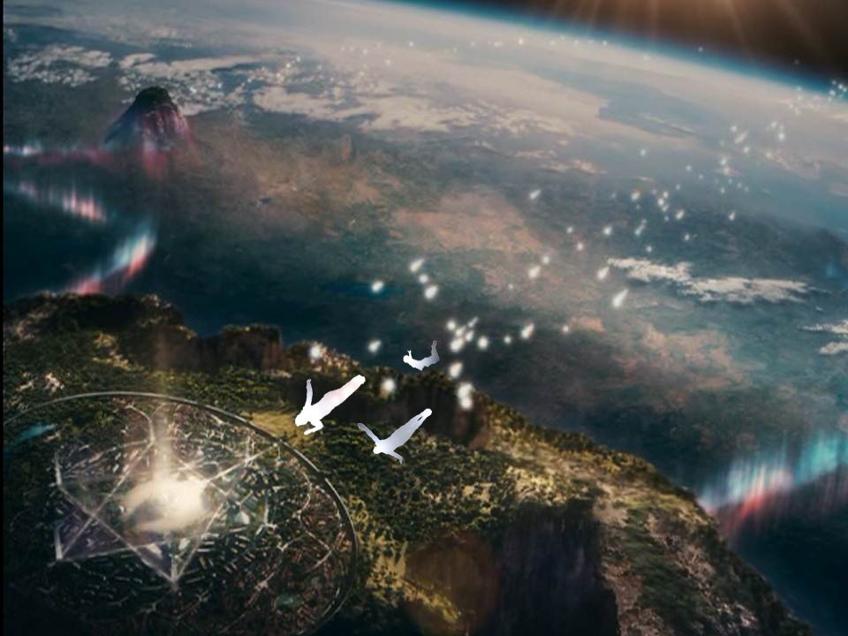
DESLOCAMENTO DOS ESPÍRITOS
OS ESPÍRITOS PENSAM NO LUGAR
QUE DESEJAM ESTAR E PARA
LÁ SE PROJETAM.
OS IMPERFEITOS TÊM
MOVIMENTAÇÃO LIMITIDA.
É PROPORCIONAL AO GRAU
DE EVOLUÇÃO.
OS ESPÍRITOS PUROS SE DESLOCAM
COM A VELOCIDADE DO PENSAMENTO.
OS BONS VÃO A TODA PARTE.

Slide 14
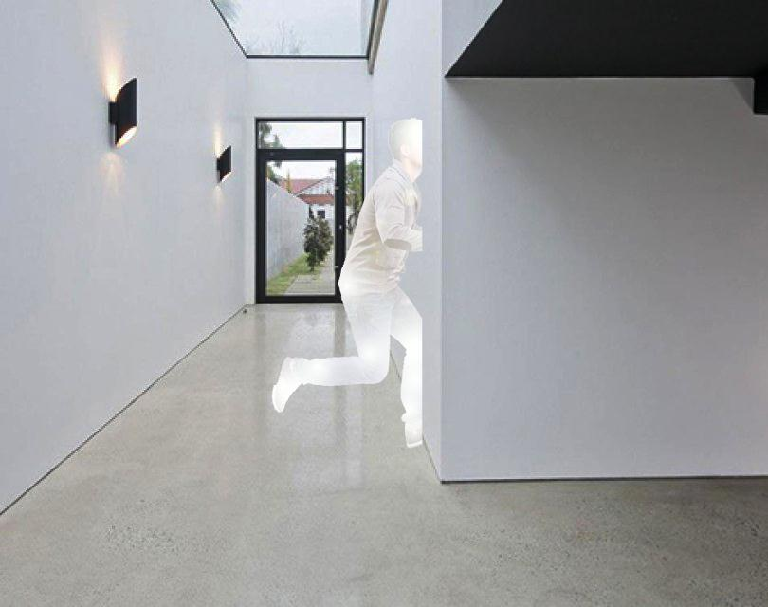
OBSTÁCULOS MATERIAIS
NÃO HÁ PARA DETERMINADOS ESPÍRITOS.
DEPENDE DA
EVOLUÇÃO CONQUISTADA.

Slide 15
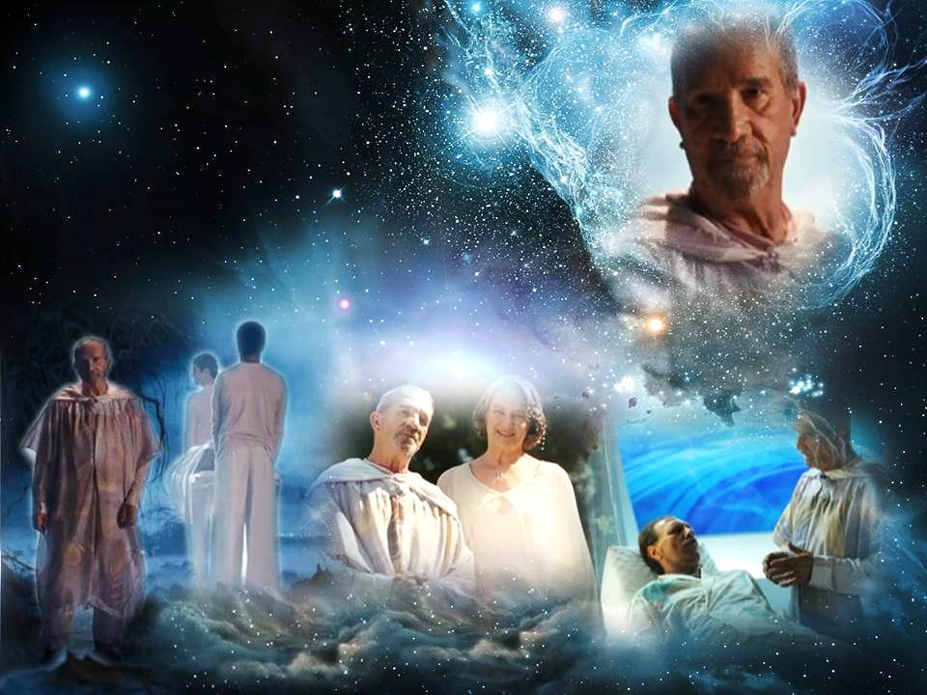
UM ESPÍRITO PODE
DIVIDIR-SE?
DEPENDE DA
EVOLUÇÃO.
IRRADIAR O SEU
PENSAMENTO,
SIM.
DIVIDIR-SE NÃO.

Slide 16
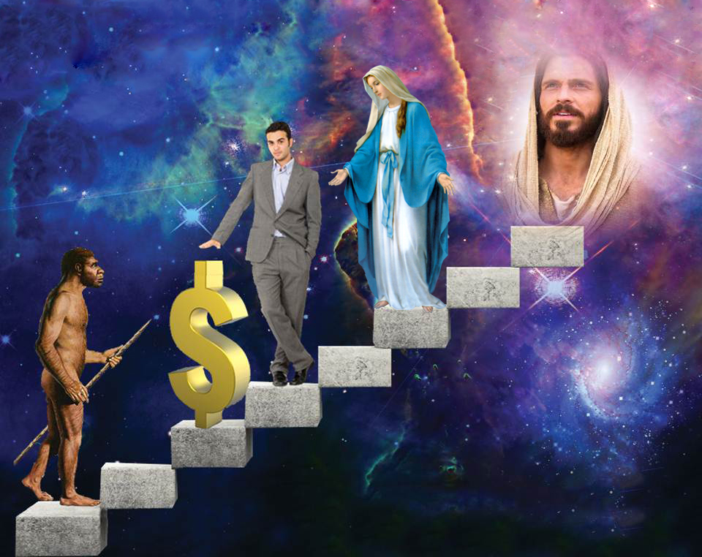
PROGRESSO DOS ESPÍRITOS
Puros
Superiores
Imperfeitos
Simples e ignorantes

Slide 17
EVOLUÇÃO
META
CHEGAR PROGRESSIVAMENTE
À PERFEIÇÃO.
MAS NÃO RETROGRADA.
PODE PERMANECER ESTACIONÁRIO.

Slide 18
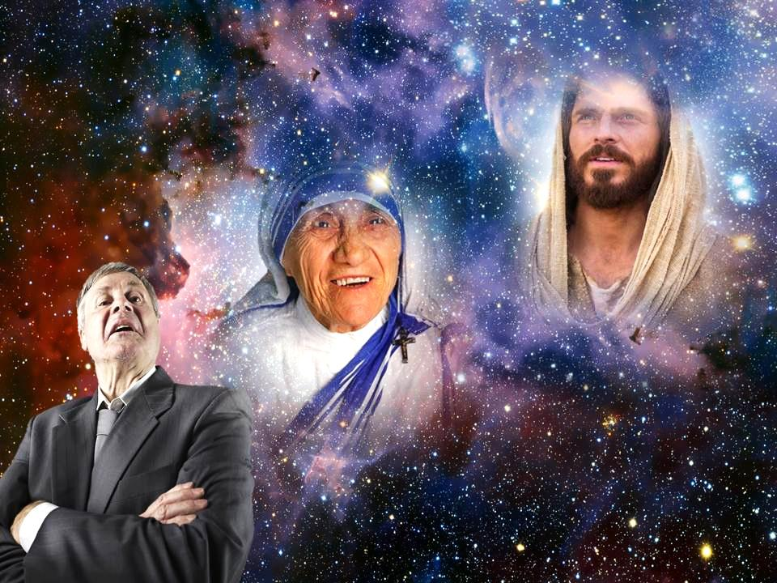
HIERARQUIA DOS
ESPÍRITOS
NÃO SÃO IGUAIS:
EM PODER
EM INTELIGÊNCIA
EM SABER
EM MORALIDADE
OS ESPÍRITOS
PERTENCEM A DIFERENTES
CLASSES.

Slide 19
ESCALA
ESPÍRITA
TEM POR BASE O GRAU
DE ADIANTAMENTO MORAL
E INTELECTUAL DOS ESPÍRITOS.
PODEM SER
CLASSIFICADOS EM TRÊS ORDENS PRINCIPAIS:

Slide 20
ESCALA
ESPÍRITA
PERFEIÇÃO.
NENHUMA
AFINIDADE
COM A
MATÉRIA.
1ª ORDEM
PUROS
PREDOMINA
O DESEJO
DO BEM
2ª ORDEM
BONS
3º ORDEM
IMPERFEITOS
IGNORÂNCIA E
DESEJO DO MAL

Slide 21

OS ESPÍRITOS PODEM REGREDIR?
PODEM PERMANECER ESTACIONÁRIOS,
MAS NÃO RETROGRADAM.
NÃO!

Slide 22

MAL E BEM
OS ESPÍRITOS TÊM QUE PASSAR
PELA EXPERIÊNCIA DO MAL PARA
CHEGAR AO BEM?
O LIVRE ARBÍTRIO SE DESENVOLVE À MEDIDA QUE OS ESPÍRITOS ADQUIREM CONSCIÊNCIA DE SI MESMO.
SEGUIR O BEM OU MAL É
QUESTÃO DE ESCOLHA.

Slide 23
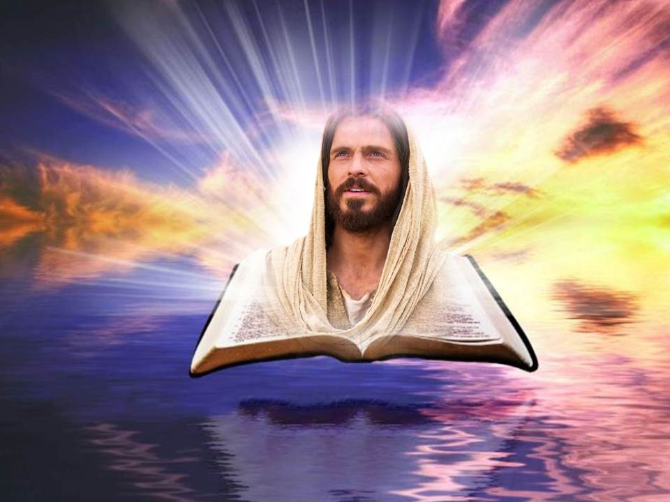
OS ANJOS
FORAM CRIADOS SIMPLES E IGNORANTES COMO TODOS OS ESPÍRITOS.
CONQUISTARAM A PERFEIÇÃO
PELOS PRÓPRIOS ESFORÇOS.
SÃO OS ESPÍRITOS PUROS.
REÚNEM TODAS AS PERFEIÇÕES.

Slide 24
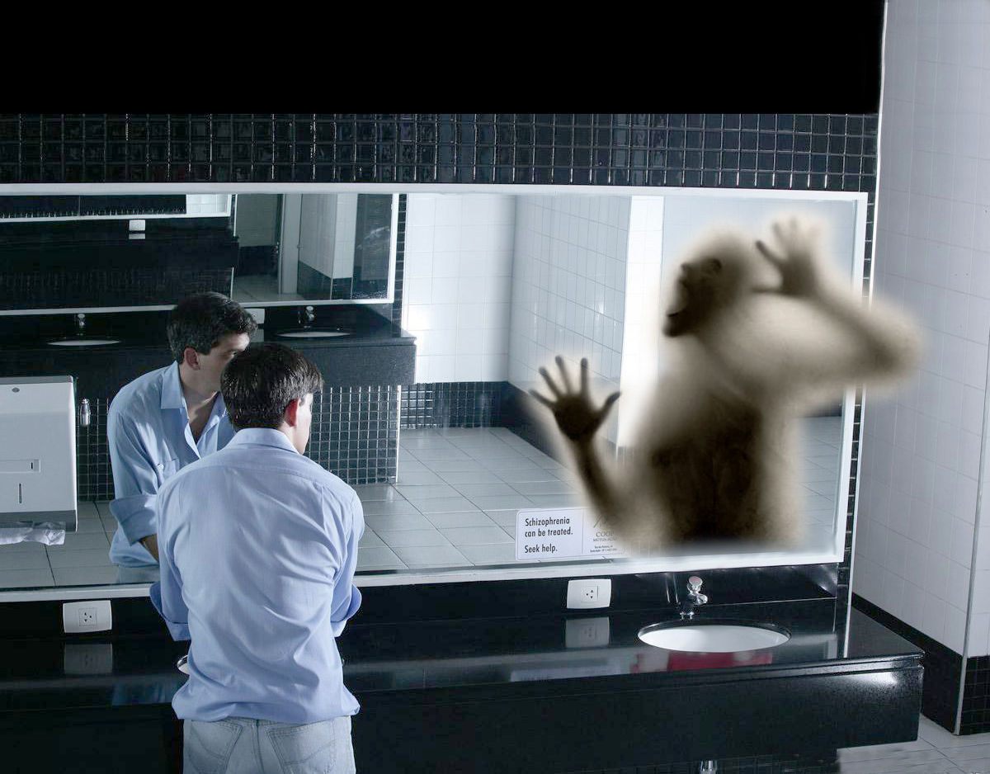
OS DEMÔNIOS
SÃO ESPÍRITOS, TEMPORARIAMENTE, IMPERFEITOS QUE SE REBELAM
CONTRA AS LEIS DE DEUS.
NÃO SÃO SERES ESPECIAIS
CRIADOS PARA O MAL.

